Slide 1
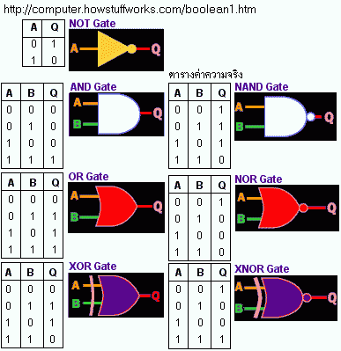
Timing diagram
1 2 3 4 5 6 7 8
Clock input : CK
1
0
1
0
Input A
ปรับปรุง 19 มีนาคม 2561

Slide 2
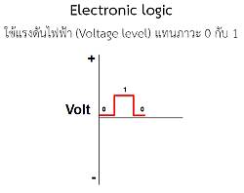
แรงดันไฟฟ้า กับ สัญญาณนาฬิกา (CK = Clock)
1 2 3 4 5 6 7 8
Clock input : CK
1
0

Slide 3
Timing diagram
1 2 3 4 5 6 7 8
Clock input : CK
1
0
1
0
Input A
1
0
Input B
1
0
Input C

Slide 4
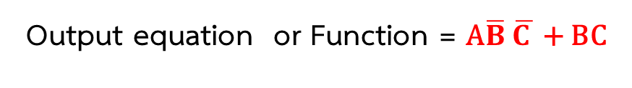
Timing diagram #1
1 2 3 4 5 6 7 8
Clock input : CK
1
0
1
0
Input A
1
0
Input B
1
0
Input C
1
0
Output
Output equation or Function = A$\overline{B} \overline{C }$ + BC
Notes:
Font : Cambria Math

Slide 5
1. จงหา Equation จาก Timing diagram
1 2 3 4 5 6 7 8
Clock input : CK
1
0
1
0
Input A
1
0
Input B
1
0
Input C
1
0
Output
Output equation or Function = ?

Slide 6
2. จงหา Equation จาก Timing diagram
1 2 3 4 5 6 7 8
Clock input : CK
1
0
1
0
Input A
1
0
Input B
1
0
Input C
1
0
Output
Output equation or Function = ?

Slide 7
3. จงหา Equation จาก Timing diagram
1 2 3 4 5 6 7 8
Clock input : CK
1
0
1
0
Input A
1
0
Input B
1
0
Input C
1
0
Output
Output equation or Function = ?

Slide 8
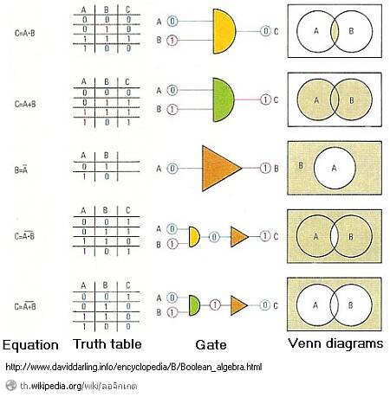
Timing diagram
1 2 3 4 5 6 7 8 9 10 11 12 13 14 15 16
Clock input : CK
1
0
1
0
Input A
1
0
Input B
1
0
Input C
1
0
Input D

Slide 9
Timing diagram และ Equation
1 2 3 4 5 6 7 8 9 10 11 12 13 14 15 16
Clock input : CK
1
0
1
0
Input A
1
0
Input B
1
0
Input C
1
0
Input D
1
0
Output
Output equation or Function = ABCD

Slide 10
4. จงหา Equation จาก Timing diagram
1 2 3 4 5 6 7 8 9 10 11 12 13 14 15 16
Clock input : CK
1
0
1
0
Input A
1
0
Input B
1
0
Input C
1
0
Input D
1
0
Output
Output equation or Function = ?

Slide 11
5. จงหา Equation จาก Timing diagram
1 2 3 4 5 6 7 8 9 10 11 12 13 14 15 16
Clock input : CK
1
0
1
0
Input A
1
0
Input B
1
0
Input C
1
0
Input D
1
0
Output
Output equation or Function = ?

Slide 12
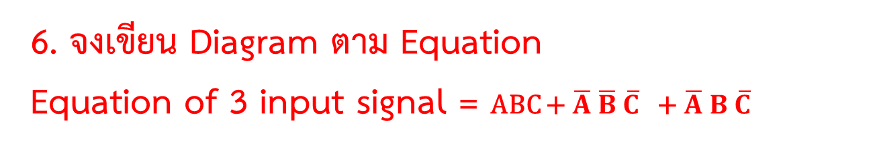
6. จงเขียน Diagram ตาม Equation
Equation of 3 input signal = ABC + $\overline{A} \overline{B} \overline{C}$ + $\overline{A} B \overline{C}$
1 2 3 4 5 6 7 8
Clock input : CK
1
0
1
0
Input A
1
0
Input B
1
0
Input C
1
0
Output

Slide 13
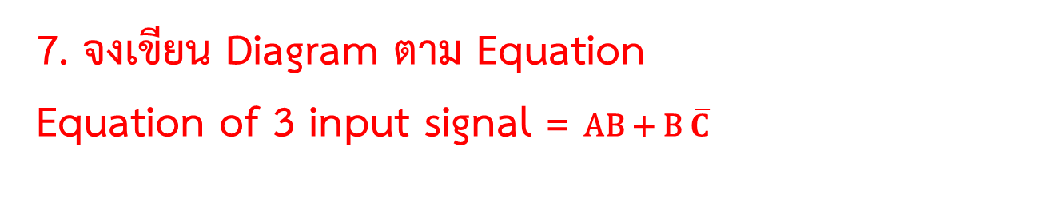
7. จงเขียน Diagram ตาม Equation
Equation of 3 input signal = AB + B $\overline{C}$
1 2 3 4 5 6 7 8
Clock input : CK
1
0
1
0
Input A
1
0
Input B
1
0
Input C
1
0
Output

Slide 14
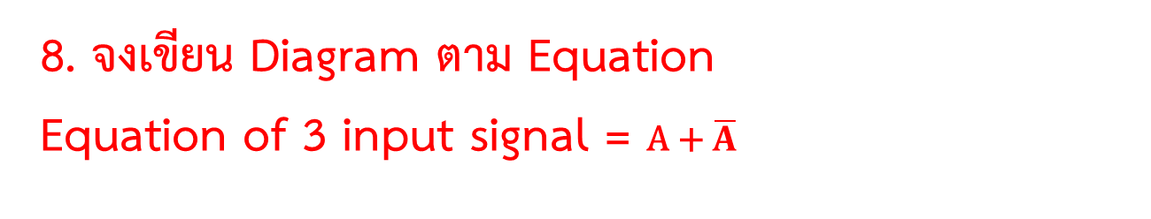
8. จงเขียน Diagram ตาม Equation
Equation of 3 input signal = A + $\overline{A}$
1 2 3 4 5 6 7 8
Clock input : CK
1
0
1
0
Input A
1
0
Input B
1
0
Input C
1
0
Output

Slide 15
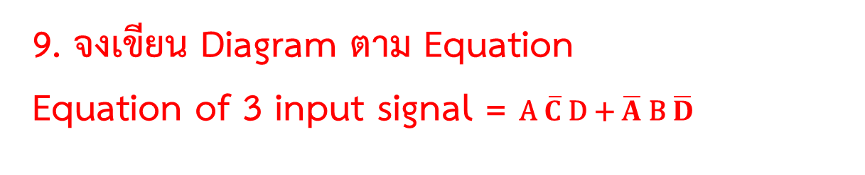
9. จงเขียน Diagram ตาม Equation
Equation of 3 input signal = A $\overline{C}$D + $\overline{A}$B $\overline{D}$
1 2 3 4 5 6 7 8 9 10 11 12 13 14 15 16
Clock input : CK
1
0
1
0
Input A
1
0
Input B
1
0
Input C
1
0
Input D
1
0
Output

Slide 16
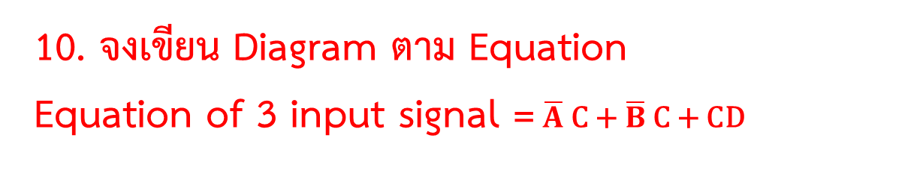
10. จงเขียน Diagram ตาม Equation
Equation of 3 input signal = $\overline{A}$C + $\overline{B}$C + CD
1 2 3 4 5 6 7 8 9 10 11 12 13 14 15 16
Clock input : CK
1
0
1
0
Input A
1
0
Input B
1
0
Input C
1
0
Input D
1
0
Output

